Slide 1
Câu hỏi 1: Bên thứ 3 có ý nghĩa gì ?

Slide 2
Câu hỏi 2
Chức năng của Web tin cậy là gì ?

Slide 3
Câu hỏi 3
Giải thích chùm chìa khóa công khai của Alice ?
Chùm khóa công khai của Alice
Tên | Chữ ký trên Khóa công khai | Mức tin cậy Trực tiếp | Mức tin cậy Gián tiếp | Mức tin cậy Bên thứ 3
Bob | S_{A}(PK_{B}) | High | High
Cath | S_{A}(PK_{C}) | High | High
Dee | S_{A}(PK_{D}) | High | Medium
Ed | S_{A}(PK_{E}) | High | Low
Cath | S_{C}(PK_{A}) |  |  | High

Slide 4
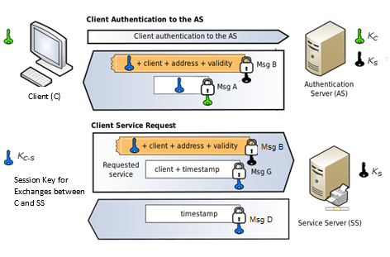
Câu hỏi 4
Giải thích Vé xác thực dịch vụ ?

Slide 5
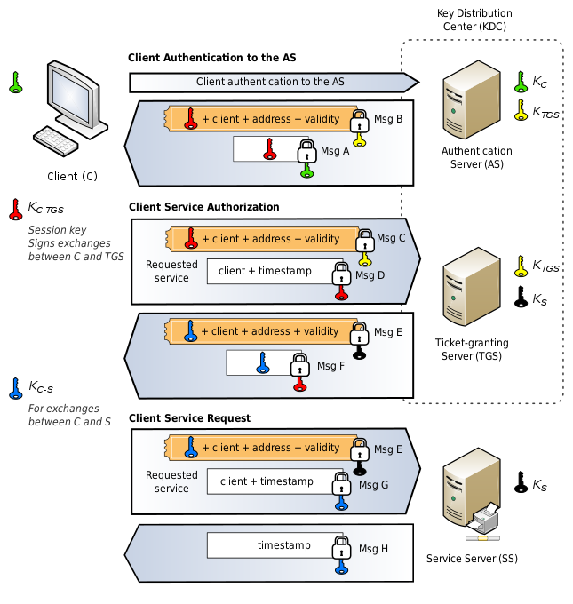
Câu hỏi 5-6-7
Câu hỏi 5: Giải thích 3 đầu Kerberos ?
Câu hỏi 6: Vé dịch vụ Mua vé ?
Câu hỏi 7: Vé dịch vụ Soát vé ?

